Slide 1
РОБОФИНИСТ 30 апреля 2022 г. Команда «Робоном» Творческая категория Агро-робот для небольших сити-ферм (теплицы на крыше дома или вертикальная ферма в образовательных учреждениях для детей)

Slide 2
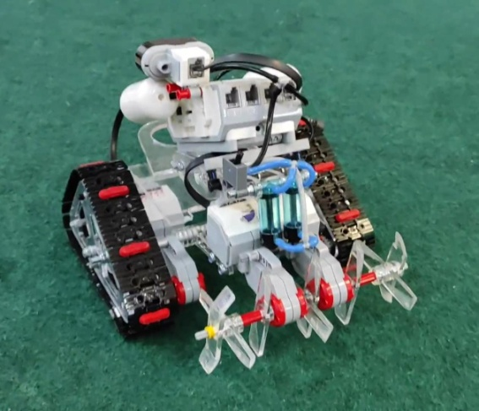
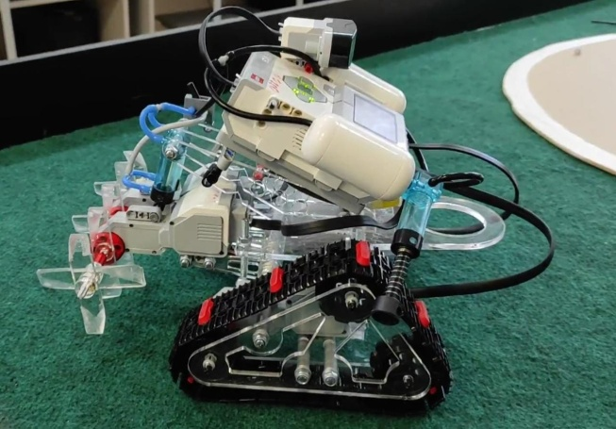
Используемые материалы: набор Lego Mindstorms EV3, набор LEGO Education Machinesand Mechanisms 9641«Пневматика», пластик, оргстекло, резина, металлические крепежные элементы, инфракрасный датчик с 2 пультами управления, культиваторы-рыхлители, подставка под корпус с дозатором/поливалку

Slide 3
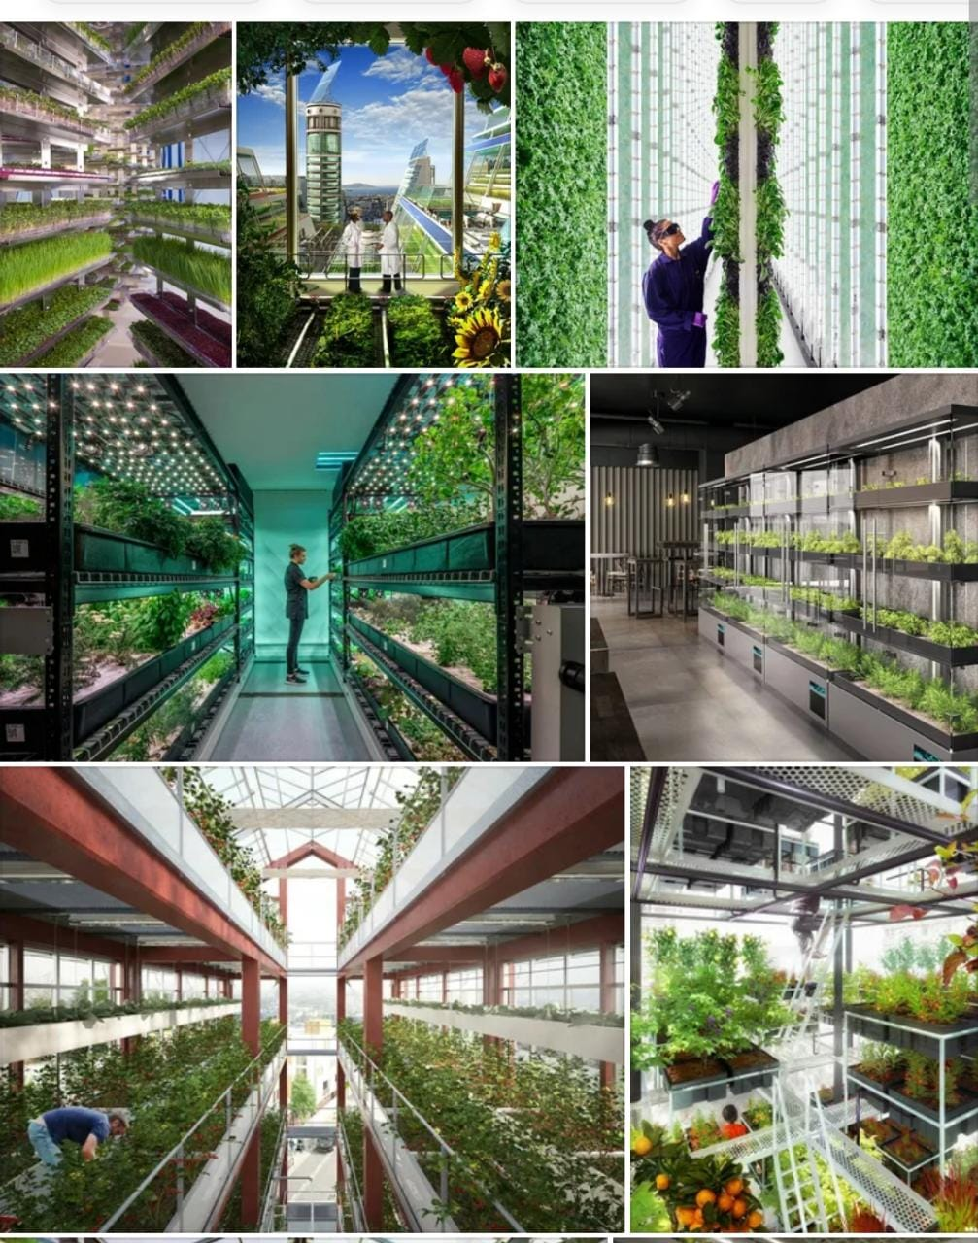
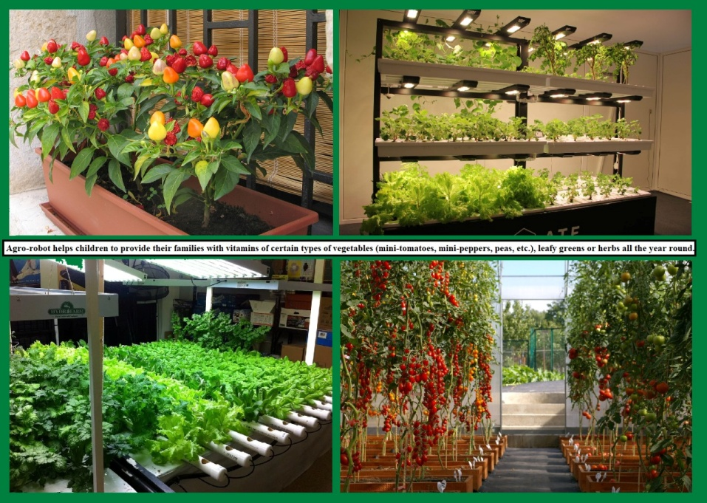
Примеры использования агро-робота:
Мини-огород
Теплицы на крыше дома

Slide 4
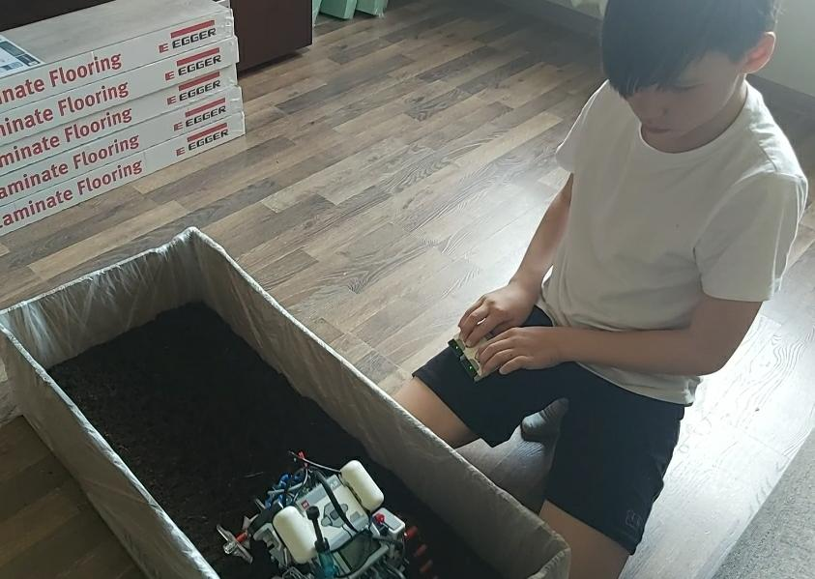
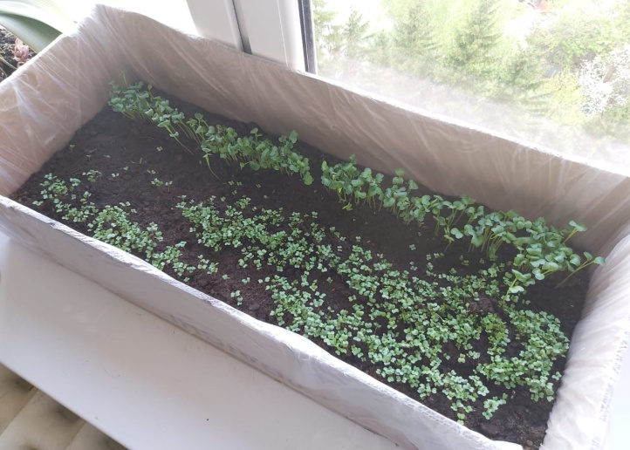
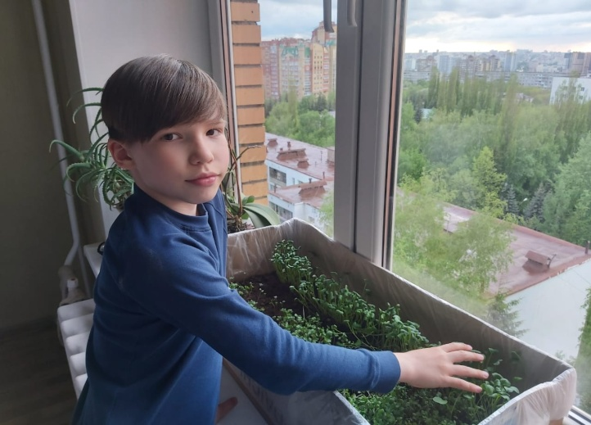
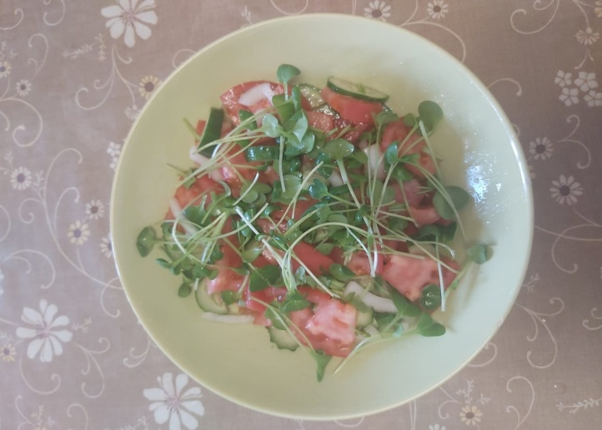
Применение и результат:

